Slide 2
Energia, Cinemática, Forças e Ondas
PROF. Dr. NIVALDO ZAFALON JUNIOR

Slide 3

Graduação em Tecnologia em Saúde (FATEC-SO), em Física (IFGW), mestrado e doutorado em Engenharia Elétrica (FEEC - UNICAMP). Atualmente é professor da FIAP. Atuação em Biofísica, propagação elétrica em membranas celulares, estimulação elétrica, desenvolvimento de projetos baseados em microcontroladores e eletrônica para sistemas embarcados.
PROF. Dr. NIVALDO ZAFALON Jr.
nivaldex@gmail.com

Slide 4
Conceitos Preliminares:
* Física Clássica vs Física Moderna;
* Experimento do Efeito Fotoelétrico;
* Comprimento, tempo e massa.

Slide 5
Física Clássica e Leis de Newton
Toda a chamada física clássica foi construída, principalmente, sob três pilares. Estes pilares são conhecidos como leis de Newton. Para a formulação de suas leis Newton aplicou suas teorias ao estudo do movimento dos corpos e, por isso, sempre que ouvimos falar das leis de Newton sempre lembramos do estudo dos movimentos.

Slide 6
O que é física clássica?

Slide 7
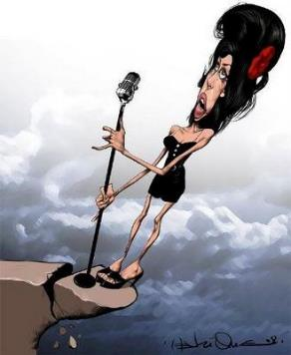
Resposta:
A física clássica, que vai de Galileu e Newton até meados do século XIX é uma física determinística. Vejamos alguns exemplos deste determinismo em situações práticas estudadas e explicadas pela física clássica:
Em uma queda livre, por exemplo, se conhecermos a altura inicial do corpo, sua velocidade inicial e a aceleração da gravidade local, podemos determinar a velocidade do corpo em qualquer posição de sua trajetória e em qualquer instante. De forma análoga, se conhecermos a velocidade, podemos determinar sua posição em qualquer instante.

Slide 8
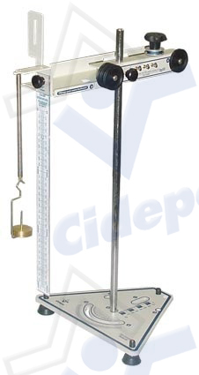
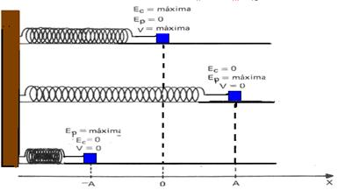
Um outro exemplo seria um oscilador massa-mola ideal. Se fizermos com que a massa oscile entre as posições A e –A, passando pelo ponto 0 de equilíbrio, podemos determinar os valores de energia potencial armazenada no sistema em qualquer posição entre A e –A. Verificamos ainda que a energia potencial pode assumir qualquer valor entre zero e K.A²/2. Isso corresponde a um espectro contínuo de energia.

Slide 9
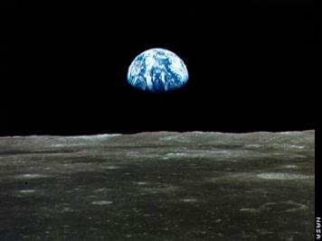
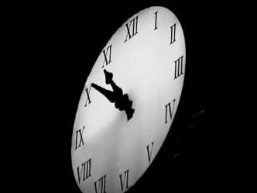
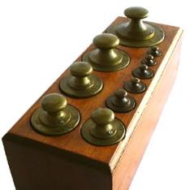
Uma outra característica marcante do que chamamos de física clássica está no fato de que o tempo, a massa e a distância são consideradas grandezas absolutas, isto é, não dependem do referencial adotado.
Distância
Tempo
Massa

Slide 10
A física clássica trata apenas do estudo de movimentos?

Slide 11
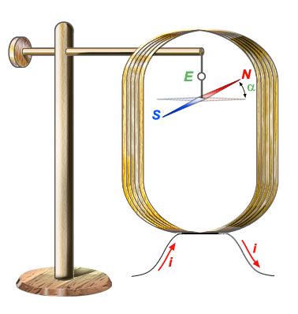
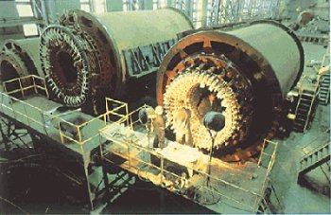
Resposta:
Não, a física clássica pode ser usada para tentar explicar qualquer fenômeno físico. Desde fenômenos envolvendo eletricidade, magnetismo ou até transferência de massa ou fenômenos de transporte.

Slide 12
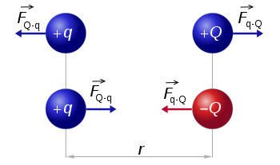
Lei de Coulomb

Slide 13
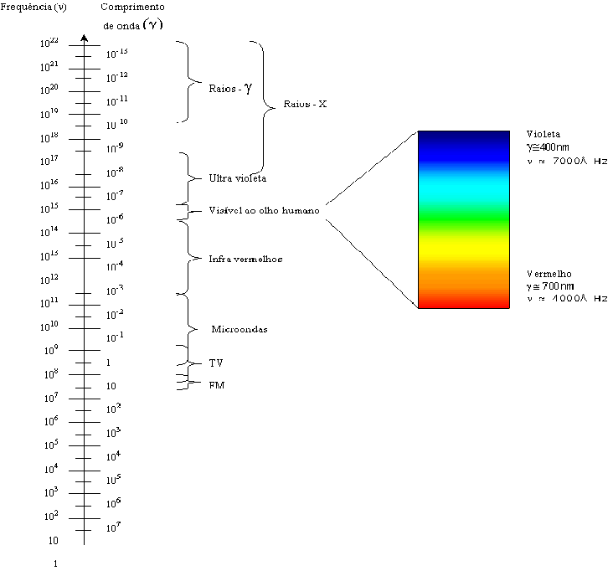
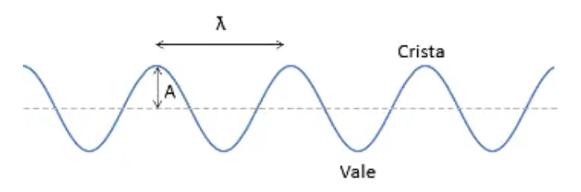
O efeito fotoelétrico – A luz

Slide 14
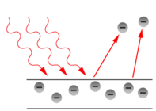
O efeito fotoelétrico – Física Clássica
Vamos imaginar uma experiência onde uma luz incide sobre um material metálico. Experimentalmente pode-se observar que elétrons desprendem-se do metal e isto é conhecido como efeito fotoelétrico.
Vamos analisar este fenômeno sob o ponto de vista da física clássica, onde as quantidades são todas contínuas, ou seja, onde uma grandeza pode assumir qualquer valor entre dois valores quaisquer.

Slide 15
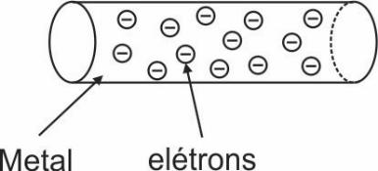
a) Será que os elétrons deixariam o metal se nenhuma energia fosse lançada sobre eles?
Então, é natural pensar que os elétrons precisam de uma energia mínima para deixar o metal (E₀).

Slide 16
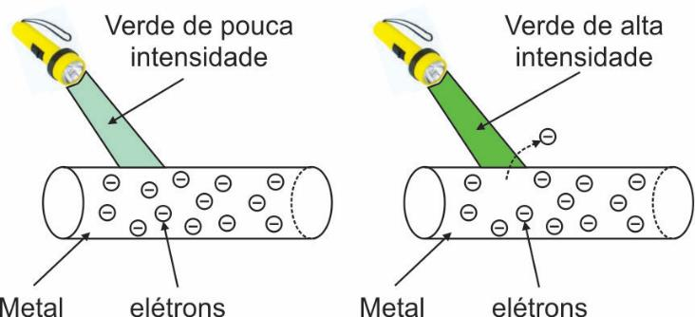
b) Qualquer cor de luz, na intensidade correta, pode ser capaz de arrancar os elétrons?

Slide 17
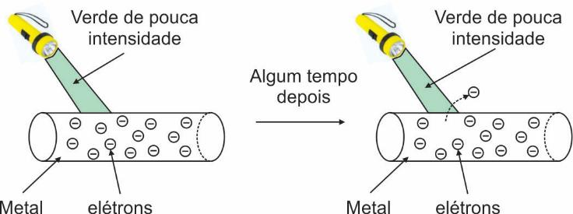
c) Se uma feixe de luz, de qualquer cor incidir sobre o metal e não retirar nenhum elétron, e razoável pensar que deixando esta luz por mais algum tempo até que uma quantidade de energia suficiente seja despejada sobre o metal, alguns elétrons começaram a deixar o metal?

Slide 18
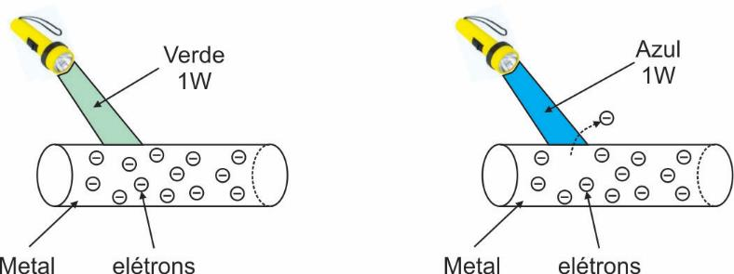
d) Existe uma cor mais eficiente do que outra para causar o efeito? Considere que as cores sejam aplicadas na mesma intensidade.

Slide 19
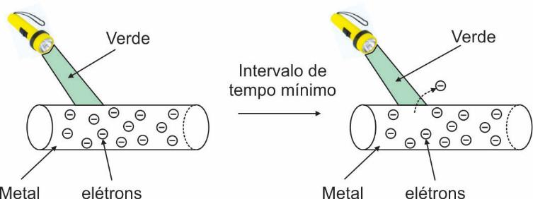
e) Digamos que uma determinada fonte de luz seja capaz de causar o efeito, será que o efeito pode ocorrer no exato instante em que o feixe de luz incide sobre o metal ou será que é necessário um intervalo de tempo mínimo para que possamos começar a observar o fenômeno?
Fótons

Slide 20
Verificações experimentais:
a) Apenas um comprimento de onda ou, de outro modo, apenas a luz de uma determinada cor é capaz de causar o efeito foto elétrico;
b) Qualquer outra cor, mesmo que em uma intensidade muito alta ou atuando por um longo período de tempo, não é capaz de ocasionar o fenômeno;
c) A cor certa quando emitida causa a ocorrência imediata o fenômeno e não exige qualquer intervalo de tempo para ter seu efeito observado.
O fenômeno fotoelétrico foi entendido e explicado somente no início do século passado (XX) através dos novos conceitos trazidos pela física moderna, sobretudo pelo segmento da física quântica. A explicação do efeito fotoelétrico coube à Albert Einstein, feito que lhe rendeu Prêmio Nobel! Para explicá-lo Einstein utilizou-se de conceitos quânticos a pouco tempo propostos por outros pesquisadores, e mesmo assim, continuou não acreditando na física quântica!

Slide 21
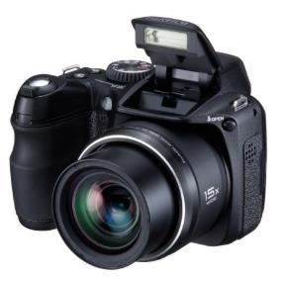
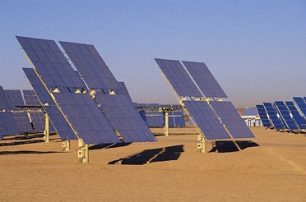
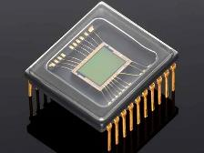
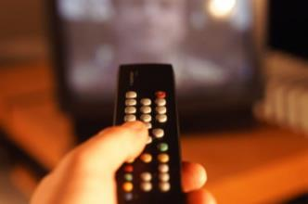
Aplicações do efeito fotoelétrico:

Slide 22
https://drive.google.com/drive/folders/1z6mTvgX7qjiDi9rNIKExhOvpm-Q1ZJ3q?usp=sharing

Slide 23
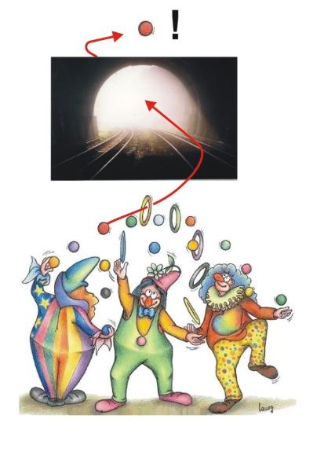
O efeito túnel

Slide 24
O efeito túnel

Slide 25
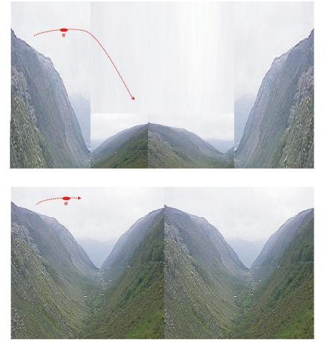
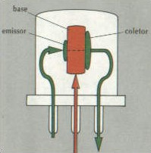
Transistores e Física Quântica: Efeito túnel
Transistor

Slide 26
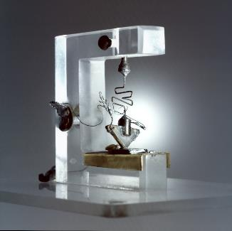
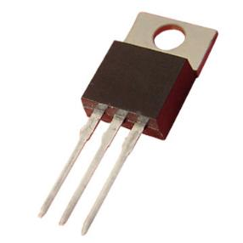
Primeiro transistor
Transistor comercial

Slide 27
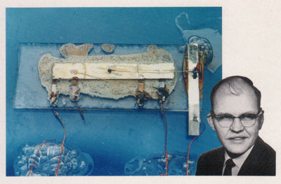
Primeiro Circuito Integrado - Jack Kilby - Texas Instruments – 1958. Jack Kilby recebeu o prêmio Nobel de Física em 2000 pela criação do circuito integrado.

Slide 28
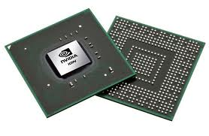
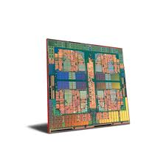
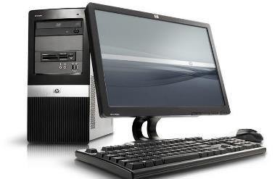
Processador gráfico
Núcleo de um processador

Slide 29
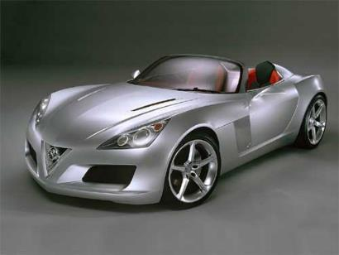
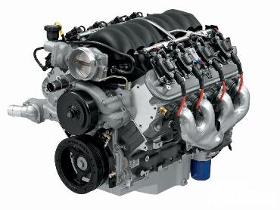
Quando podemos confiar nos resultados da física clássica?
Quando lidamos com partículas ou sistemas suficientemente grandes e/ou se deslocando á velocidades baixas (quando comparadas á velocidade da luz). Exemplos:
Todo o funcionamento de um automóvel é governado pela física clássica, exceto...

Slide 30
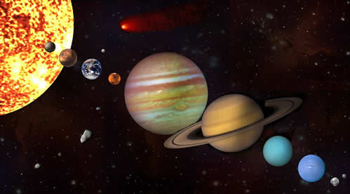
O sistema solar é governado pela física clássica.

Slide 31
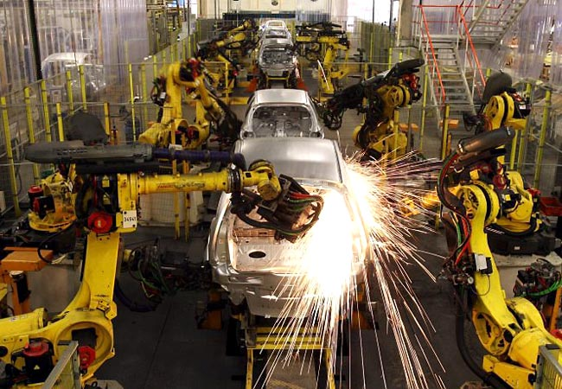
O controle de robôs em linhas de produção é governado pela física clássica.

Slide 32
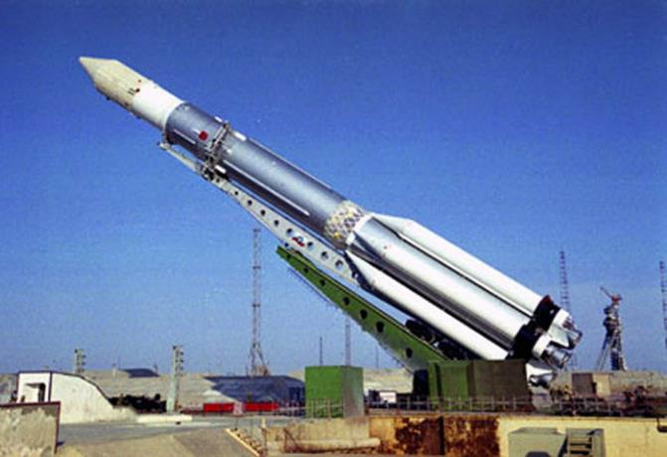
A trajetória de um míssil é governada pela física clássica, exceto...

Slide 33
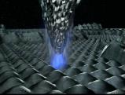
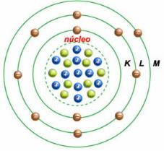
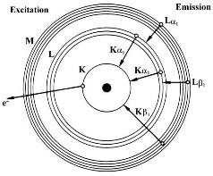
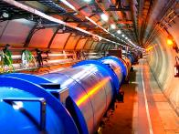
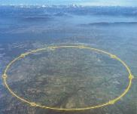
Quando não podemos confiar nos resultados da física clássica?
Quando lidamos com partículas ou sistemas suficientemente pequenos e/ou se deslocando á velocidades muito altas (quando comparadas á velocidade da luz). Exemplos:
Microscópio com resolução atômica
Estudo dos orbitais eletrônicos
Concepção artística de uma ponta de prova de um STM
Estudo de partículas elementares
Modelo atômico mecânico-ondulatório
Modelo atômico de Bohr

Slide 34
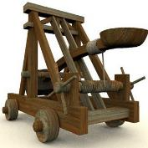
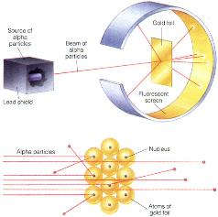

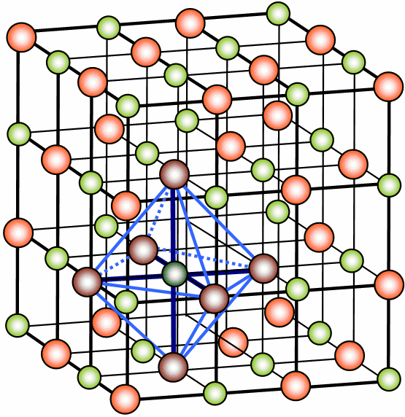
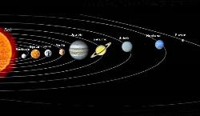
Essencialmente a física surgiu, física clássica, com as tentativas de se explicar problemas relativos ao movimento dos corpos, fossem eles algo tão imediato quanto o movimento de um projétil lançado por uma catapulta, ou o movimento dos planetas e da lua. Estes conceitos foram usados posteriormente para explicar movimentos mais difíceis de serem imaginados como, por exemplo, aquele de uma partícula alfa lançada contra um núcleo atômico para o estudo das estruturas nucleares ou o movimento de átomos dentro de uma rede cristalina. Ou seja, estudar o movimento, além de ser importante para compreensão de fenômenos imediato, é também um meio natural e eficiente de começar a compreender a física.
Eng. Aeroespacial
Eng. Mecânica
Eng. Eletrônica
Eng. Nuclear

Slide 35
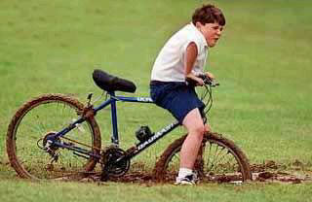
Leis de Newton
Princípio da Inércia (1ª Lei de Newton)
“Todo corpo continua em seu estado de repouso ou de movimento uniforme em uma linha reta, a menos que seja forçado a mudar aquele estado por forças aplicadas sobre ele.”

Slide 36
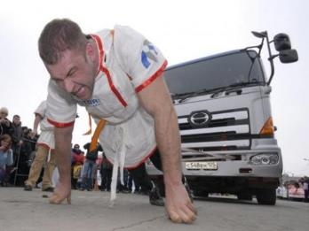

Princípio Fundamental da Dinâmica - Quantidade de Movimento (2ª Lei de Newton)
“A mudança de movimento é proporcional à força motora imprimida, e é produzida na direção da linha reta na qual aquela força é imprimida.”
A força resultante que age em um ponto material é igual ao produto da massa desse corpo pela sua aceleração.

Slide 37
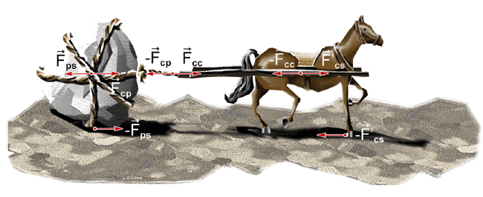
Princípio da Ação e Reação (3ª Lei de Newton)
“Quando um corpo A exerce uma força F_{AB} no corpo B, este exerce imediatamente uma força F_{BA} em A de mesmo módulo, mesma direção e sentido contrário.”

Slide 38
Princípio Fundamental da Dinâmica - Quantidade de Movimento (2ª Lei de Newton)
“A força resultante que age em um ponto material é igual ao produto da massa desse corpo pela sua aceleração.”
Matematicamente:
Por sua vez, a aceleração é dada por:
ou
Por fim:
ou
= força resultante – grandeza vetorial;
= massa – grandeza escalar;
= aceleração – grandeza vetorial;
= velocidade – grandeza vetorial;
= distância ou deslocamento – grandeza vetorial;
= tempo – grandeza escalar.
Para crianças!
Para engenheiros!

Slide 39
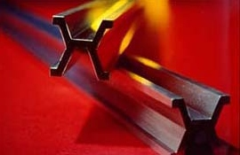
Definições
a) Comprimento – distância:
No sistema internacional de medidas comprimento é dado em metros (m).
Atualmente o metro é definido como sendo "o comprimento do trajeto percorrido pela luz no vácuo, durante um intervalo de tempo de 1/299.792.458 de segundo“.
De 1889 até 1960 era definido como o tamanho de uma barra padrão de platina.
1 milha = 1,609344 quilômetros.

Slide 40
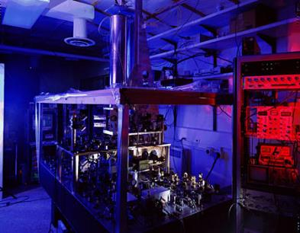
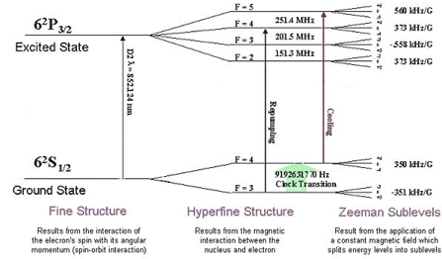
b) Tempo:
Qualquer fenômeno periódico pode ser usado como padrão de tempo. Para atender à necessidade de um padrão de tempo mais preciso vários países desenvolveram os chamados relógios atômicos.
Atualmente no sistema internacional de unidades tempo é dado em segundos e é definido como a duração de 9,192,631,770 períodos de radiação correspondente à transição entre dois níveis hiperfinos do estado fundamental do átomo de césio 133.

Slide 41

c) Massa:
Em particular, a massa é frequentemente associada ao peso dos objetos. Esta associação não se mostra na maioria das vezes correta.
A massa é uma medida direta da oposição que um corpo oferece à mudança em seu estado de movimento:
No Sistema internacional de unidades (SI), a medida da massa é o quilograma (kg). O quilograma-padrão, um protótipo internacional de platina iridiada (feito de irídio e platina) que se encontra conservado no Escritório Internacional de Pesos e Medidas (BIPM), situado no parque de Sant Cloud, nas proximidades de Paris, sendo o quilograma definido como a massa deste protótipo. Ele é um cilindro eqüilátero de 39 mm de altura por 39 mm de diâmetro.
Unidade de massa atômica: Maneira mais conveniente de se quantificar e medir a massa dos átomos: 1u = 1,6605402 . 10⁻²⁷ kg.
A massa atômica de um átomo de ¹²C = 12u.

Slide 42


Múltiplos e submúltiplos no SI
Algumas massas

Slide 43
Fim

Slide 44
Capítulo 01: HALLIDAY, David; RESNICK, Robert; WALKER, Jearl. Fundamentos de Física: mecânica. Vol 1. Rio de Janeiro: LTC, 2006.

Slide 45
Copyright © 2025 Prof. Dr. Nivaldo Zafalon Junior
Todos direitos reservados. Reprodução ou divulgação total ou parcial deste documento é expressamente proíbido sem o consentimento formal, por escrito, do Professor (autor).

